Slide 1
맞는데
왜 틀려?
왜 틀린 지 1도 모르겠다
멋쟁이 사자처럼 홍익대학교 10기 이지민

Slide 2
CONTENTS
01
02
03
이 아이디어를 생각하게 된 이유
주요 기능에 대한 구성
그 외 기능

Slide 3

01
이 IDEA를
생각하게 된 이유
01. 아이디어가 떠오른 계기
02. 백준 문제 결과의 문제점

Slide 4

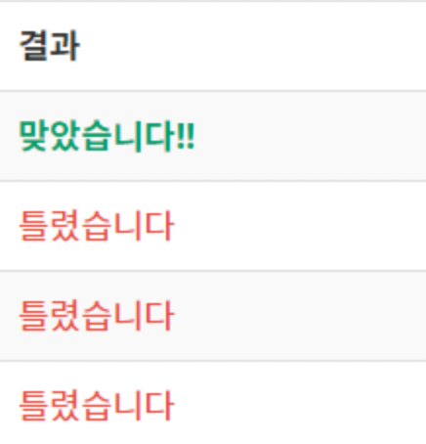
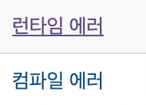

01
IDEA를
생각하게 된 이유
도대체 왜 틀렸을까?
01 IDEA를 생각하게 된 이유
백준 ’틀렸습니다’
백준(Backjoon) 사이트에서 코드 제출
--> 런타임에러, 컴파일에러, 시간초과, 메모리초과,
’틀렸습니다’, ’맞았습니다’ 등등
1. VSCODE에서 실행 OK!
02 주요 기능에 대한 구성
03. 그 외 기능
2. VSCODE에서 결과값 OK!
33. 주어진 TESTCASE에 대한
출력 값 OK!
맞는데 왜 틀리는 거야???

Slide 5


01
IDEA를
생각하게 된 이유
도대체 왜 틀렸을까?
01 IDEA를 생각하게 된 이유
런타임에러, 컴파일에러
출력초과, 메모리초과
틀렸습니다
02 주요 기능에 대한 구성
1. VSCODE에서 실행 OK!
03. 그 외 기능
런타임에러
: 에러가 난 이유를 알려준다.
컴파일에러
: 코드에서 에러가 난 부분을 알려준다.
출력초과, 메모리초과
: 어느 부분이 문제인지 유추가 가능하다.
2. VSCODE에서 결과값 OK!
%(퍼센테이지)로 대략적으로 코드의 어느 부분이 틀렸을 지 유추는 해 볼 수 있으나 구체적인 틀린 이유는 알 수 없다.
3. 주어진 TESTCASE에 대한
출력 값 OK!

Slide 6
02
01. 전체적인 구조
02. 포인트 제도
주요 기능에 대한 구성

Slide 7




02
주요 기능에 대한 구성
주요 기능에 대한 간략한 구성
01 IDEA를 생각하게 된 이유
Q. [13528번] 왜 틀린건가요?
[질문자의 질문 내용]
어떤 문제에 대한 것인가?
그 문제에 대한 전체 코드
코드를 제출 했을 때 틀렸다고 나오는 퍼센트
(대략, 선택사항)
[답변자의 답변 내용]
질문자의 코드에서 자신이 생각한 틀린 이유
해결하기 위한 코드 예시 (선택)
[질문자의 선택]
질문자는 만족스러운 답을 한 답변자를 선택할 수 있다.
02 주요 기능에 대한 구성
Prince Song 2022.05.02
<코드>
#include <iostream>
⋯ ⋯ ⋯
03. 그 외 기능
Light Kwon 2022.05.03
17번째 줄 for문에서 배열 접근 할 때 index가
-1이 되어서 그런 것 같습니다.
if (v[i-1]==v[i]) 이 부분을
if (v[i]==v[i-1]) 이렇게 고치면 될 것 같습니다.
남성의
뚜렷한 증가
Han Q 2022.05.05
배열에 문제 있는 것 같아요

Slide 8



02
주요 기능에 대한 구성
포인트 제도
질문자는 답변을 한 사람들 중에서 마음에 드는 한 사람을 선택할 수 있다.
↓
질문자에게 선택 받은 답변자는 일정 포인트를 얻게 된다.
[포인트로 할 수 있는 것]
01 IDEA를 생각하게 된 이유
02 주요 기능에 대한 구성
03. 그 외 기능
남성의
뚜렷한 증가
Question
Ranking
GIFT

Slide 9
03
그 외 기능

Slide 10



03
그 외 기능
그 외 기능
01. IDEA를 생각하게 된 이유
02 주요 기능에 대한 구성
언어별 게시판
03 그 외 기능
질문 글을 올릴 때 언어별로 게시판을 다르게 한다.
Ex) C++, Python, Java
질문 끌올 기능
질문 글을 이미 올렸으나 아무런 답변이 달리지 않았을 때에는
배팅 포인트를 더 올려서 다시 글을 작성할 수 있게 한다.

Slide 11
감사합니다

